Slide 1
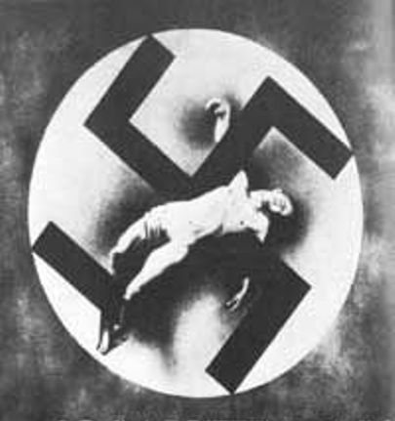
Участь українців у атиєврейських акціях

Slide 2
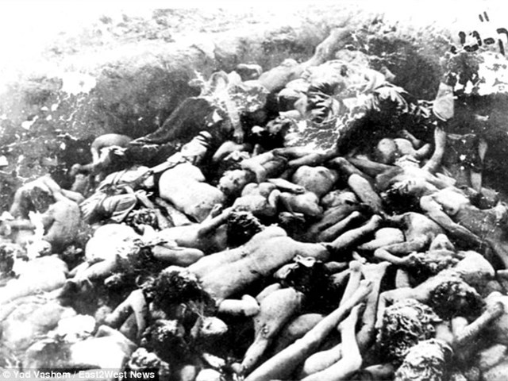
Голокост в Украї́ні — систематичне винищення євреїв на українських територіях, окупованих нацистською Німеччиною в 1941–1944 роках

Slide 3
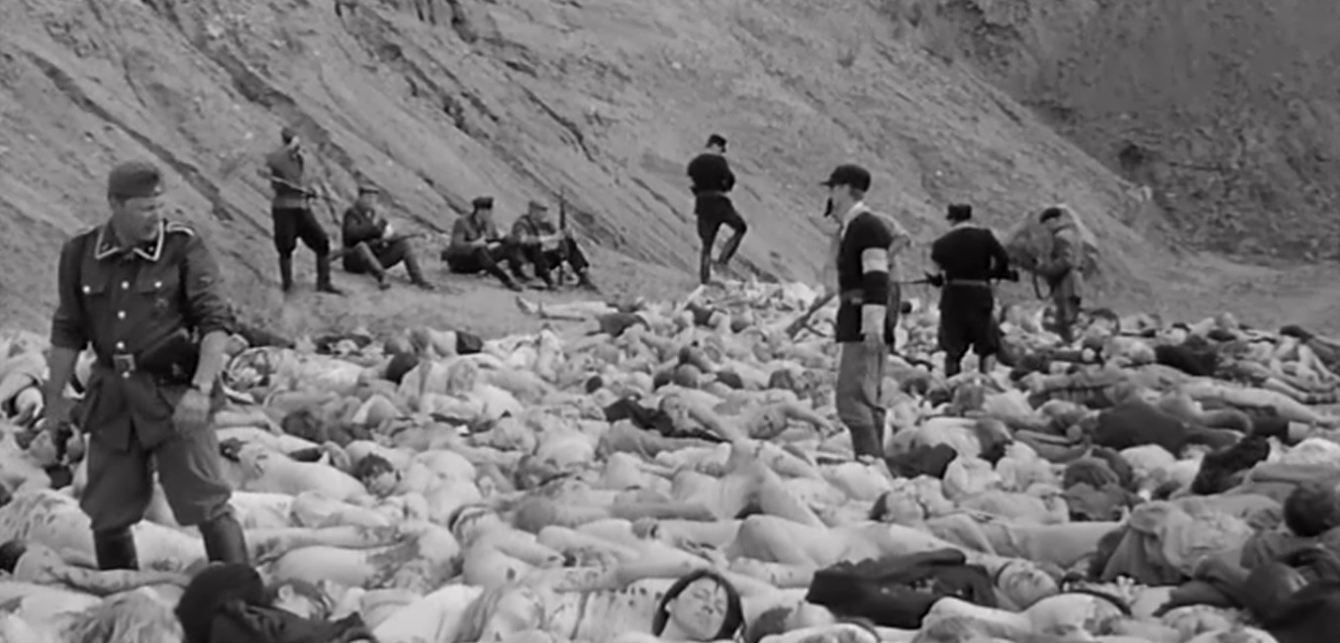
Багато українців ,ризикуючи життям,рятували євреїв відзнищення.Для порятунку євреїв зробила Українська
Греко-католицька церква. Греко-католицькі свяженники вихрещували євреїв,щоб дати їм християнські посвід-
чення.За згодою Шептицького значна кількість євреїв переховувалась у греко-католицьких монастирях і навіть у
Митрополітичній резиденції.
У рятуванні євреїв Шептицькому допомогала сестра Йозифа Вітер ,і рідний брат климент.

Slide 4
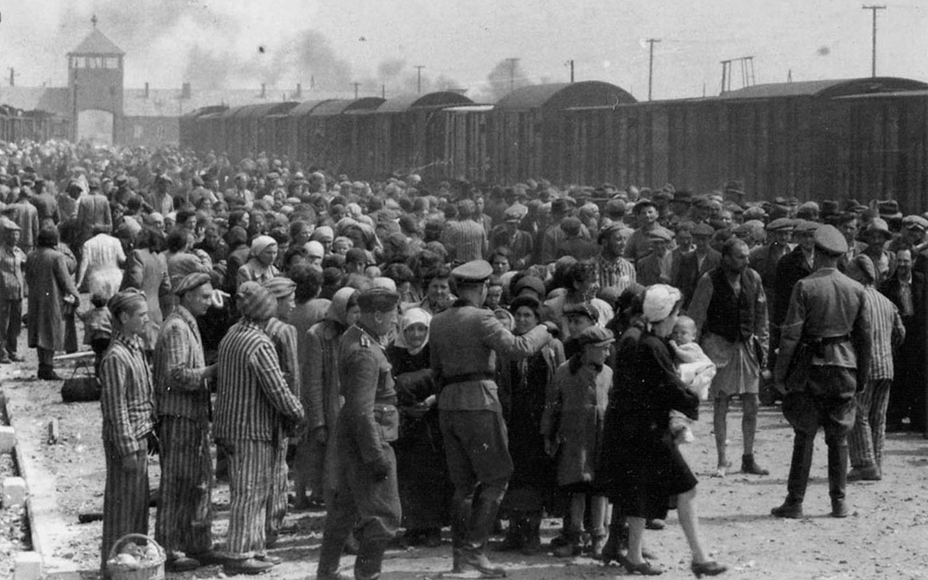
Єврейському меморіальному музеєві Яд Вашем та ентузіастам вдалося встановити 2 363 прізвища рятівників-українців, які одержали почесне звання «Праведник народів світу»
Відомий випадок, коли в Галичині було страчено 100 українців за те, що вони намагалися порятувати євреїв. Були випадки, коли вся громада села рятувала єврейські родини. Окремі організації, що співпрацювали з німцями, також намагалися допомогти євреям. У листопаді 1941 року Український крайовий комітет у Львові надіслав німецькій владі меморандум з протестом проти організації гетто у Львові. Цим же комітетом був створений українсько-польсько-єврейський координаційний орган для допомоги ув'язненим.
Член ОУН-б Іван Равлик, який займався організацією поліції на Львівщині, різко виступав проти єврейських погромі, за що разом з родиною був страчений гестапо. Йому інкримінувалася відмова від співпраці на антипольському та антиєврейському напрямку

Slide 5
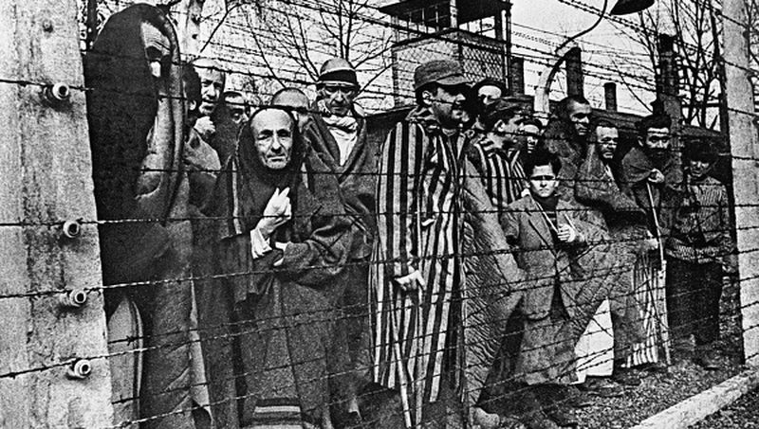
На Миколаївщині
14 вересня 1941 року німецьким командуванням оприлюднено наказ про те,що всім євреям міста слід з'явитися 16 вересня для реєстрації з документами,грошами,цінностями.
«СД за минулий тиждень стратила 230 євреїв,що не зявилися на реєстрацію і закликали все населення Миколаєва не підкорятися німецьким військовим органам»
Щодня євреїв ,які утримувалися на кладовищі,водили до криниці,щоб вони могли набрати води.Цим скористалися кілька підлітків-жителів селища Водопій. Хлопці відводили увагу охорони, даючи можливість сховатися кільком в'язним євреям. Імена підлітків :Ф. Бондар,М.Буртиш, А.Горовенко, М.Цербина

Slide 6
Знищення єврейського населення, яке направлялося в Миколаївську область з інших регіонів України, відбувалося і в інших районах Миколаївської області. В січні 1942 року на території Прибужанівської сільради, Вознесенський район, було пригнано 750 євреїв – старих, немічних людей, дітей та жінок з Одеси. Їх грабували, над ними знущалися, а 7 березня 1942 року зігнали місцеве населення, змусили везти займистий матеріал – солому, хмиз, керосин. Із цих матеріалів у балці склали величезне багаття і всіх нещасних підводили до балки, розстрілювали і кидали в полум’я. Так по- звірячому було вбито всіх 750 осіб. Від горіння людських тіл протягом декількох діб стояв нестерпний сморід. Оперативною командою був розроблений план доставки людей у Богданівку до місць страти за певними маршрутами. Колони приречених на загибель, від півтори до п’яти тисяч чоловік кожна. Знесилених людей охорона вела до місця страти аж двадцять три дні. У селі Врадіївкана території районної лікарні та МТС були створені 173 табори, куди звозили євреїв з інших регіонів. Ночами їх розстрілювали на березі р. Кодими . У таборах людей використовували на різних тяжких роботах, не забезпечуючи їх відповідним харчуванням. Як ми бачимо, на території Миколаївщини відбувалося методичне і організоване знищення євреїв. За чотири роки було знищено 23 тис. євреїв, із них 15 тис. місцевого населення

Slide 7
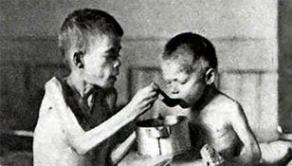
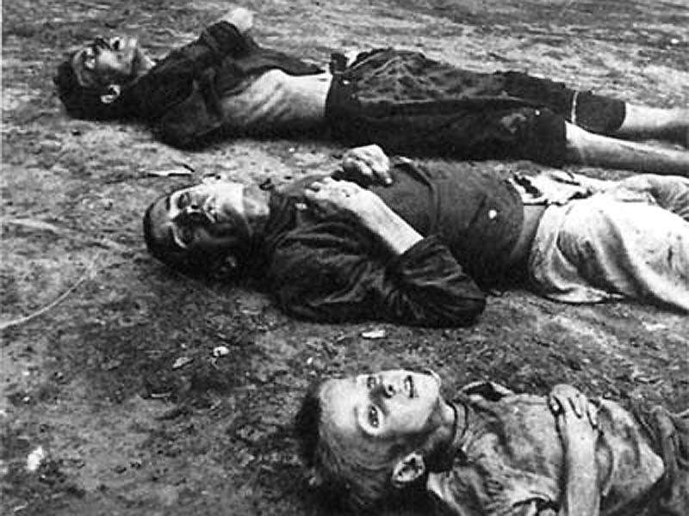
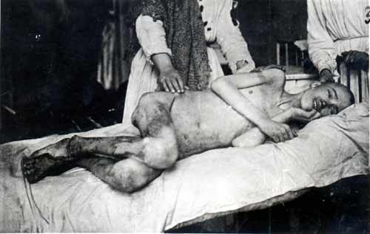
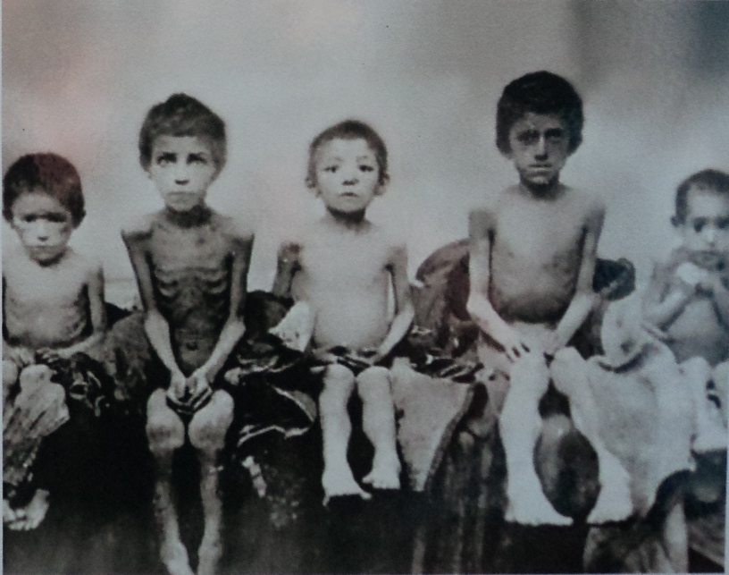
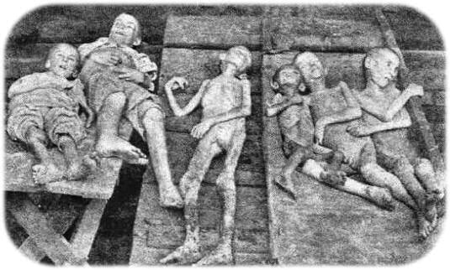

Slide 8
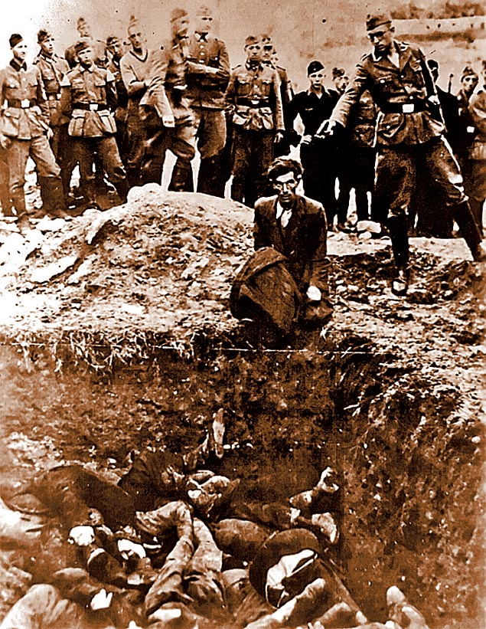
У повоєнний період по всій Європі велися пошуки людей,що рятували євреїв від нацистського терору.Уряд Ізраїлю присвоїв їм звання «Праведників народів світу»,що є однією з найбільш почесних міжнародних відзнак у світію

Slide 9
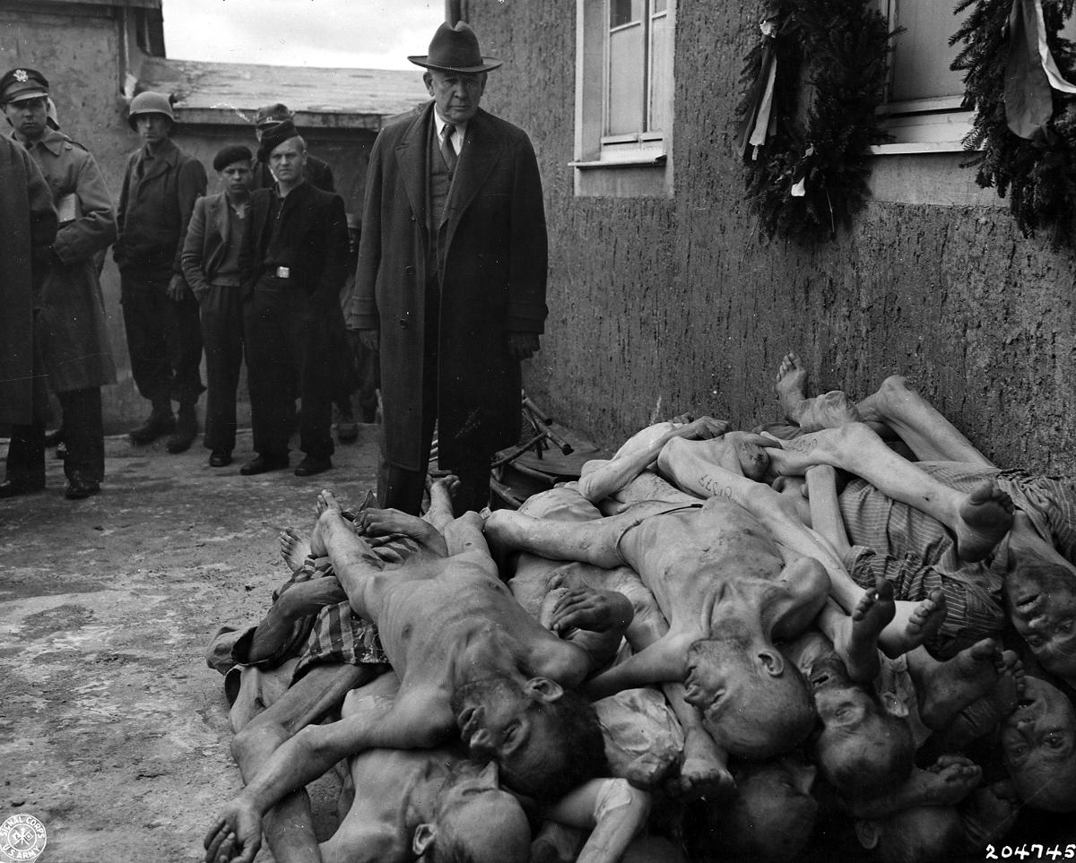
Про страшні знущання над євреями свідчить лист голови Федерації єврейських громад Румунії,адресований міністру внутрішніх справ Румунії від 14 жовтня 1943 року. В ньому йшлося таке6»Нещодавно 1000 євреїв з повіту Голта були вислані до Акмечетки на річці Буг,де в наявності лише 60 будинкі,де нема ні води,ні квартир,тому вони змущені жити у трьох свинарниках.Внаслідок нестачі житла,відсутності опалення,води,їжі та одягу 960 з 1000 померли»

Slide 10
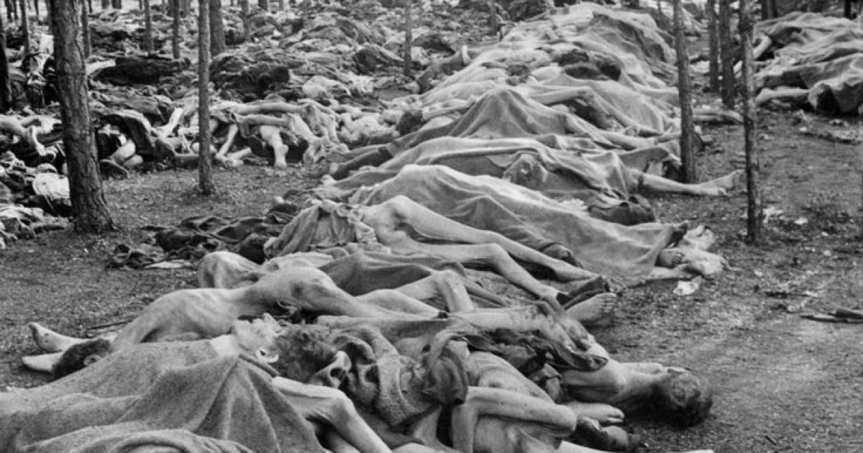

Slide 11
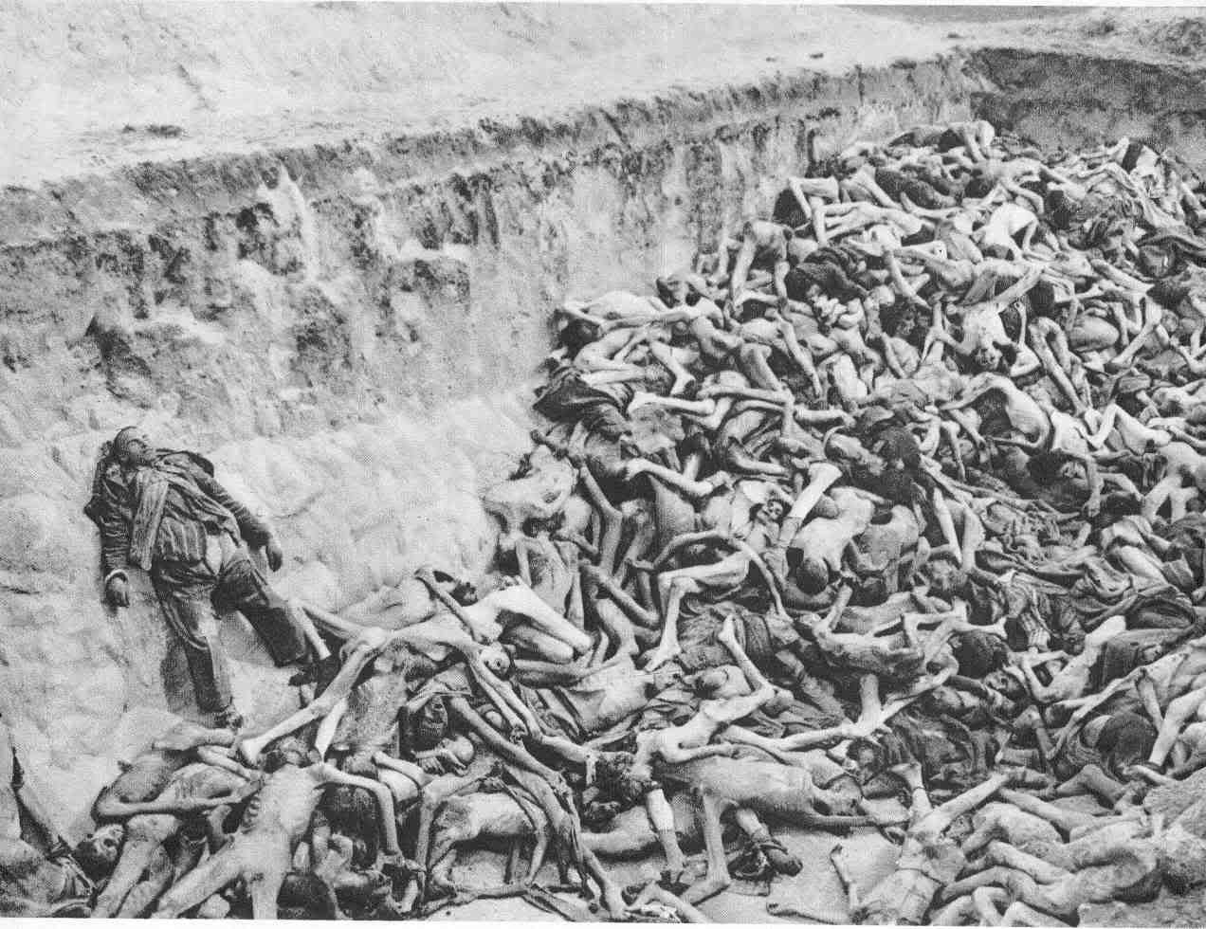
Страчених було дуже багато(43 000), М.Ізопеску наказав спалювати трупи,намагаючись приховати сліди злочину. Для цього він підібрав 200 здорових в'язнів. Трупи спалювалися протягом двох місяців,знищуючи сліди злочину Ізопеску .Після завершення цієї операції 150 з 200 в'язнів розстріляли.

Slide 12
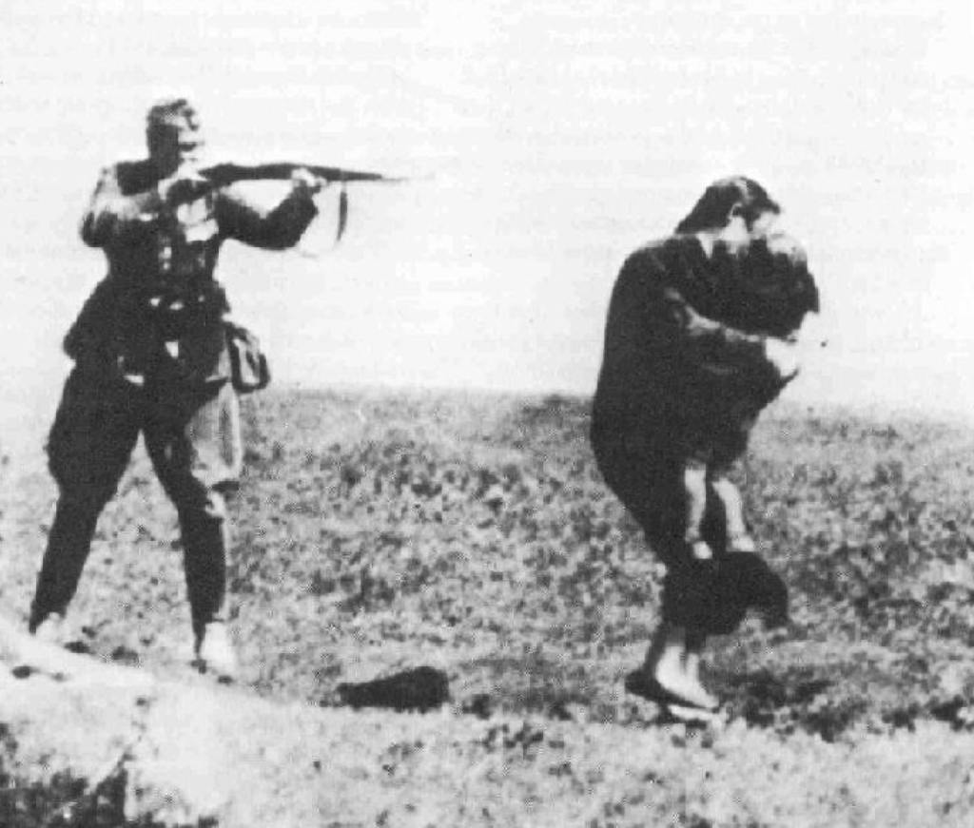
Місцеві жителі Миколаївщини намагалися передати євреям їжу та воду,обминаючи охорону. У той час не
Тільки допомагати євреям,але навіть виявляти симпатію до них було смертельно небезпечно. Люди
розуміли,що допомога євреям означає ризик власного життя.

Slide 13
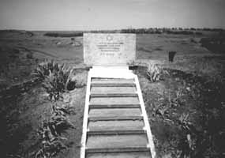
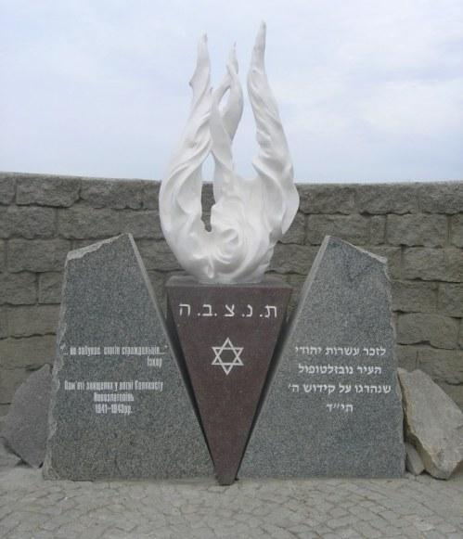
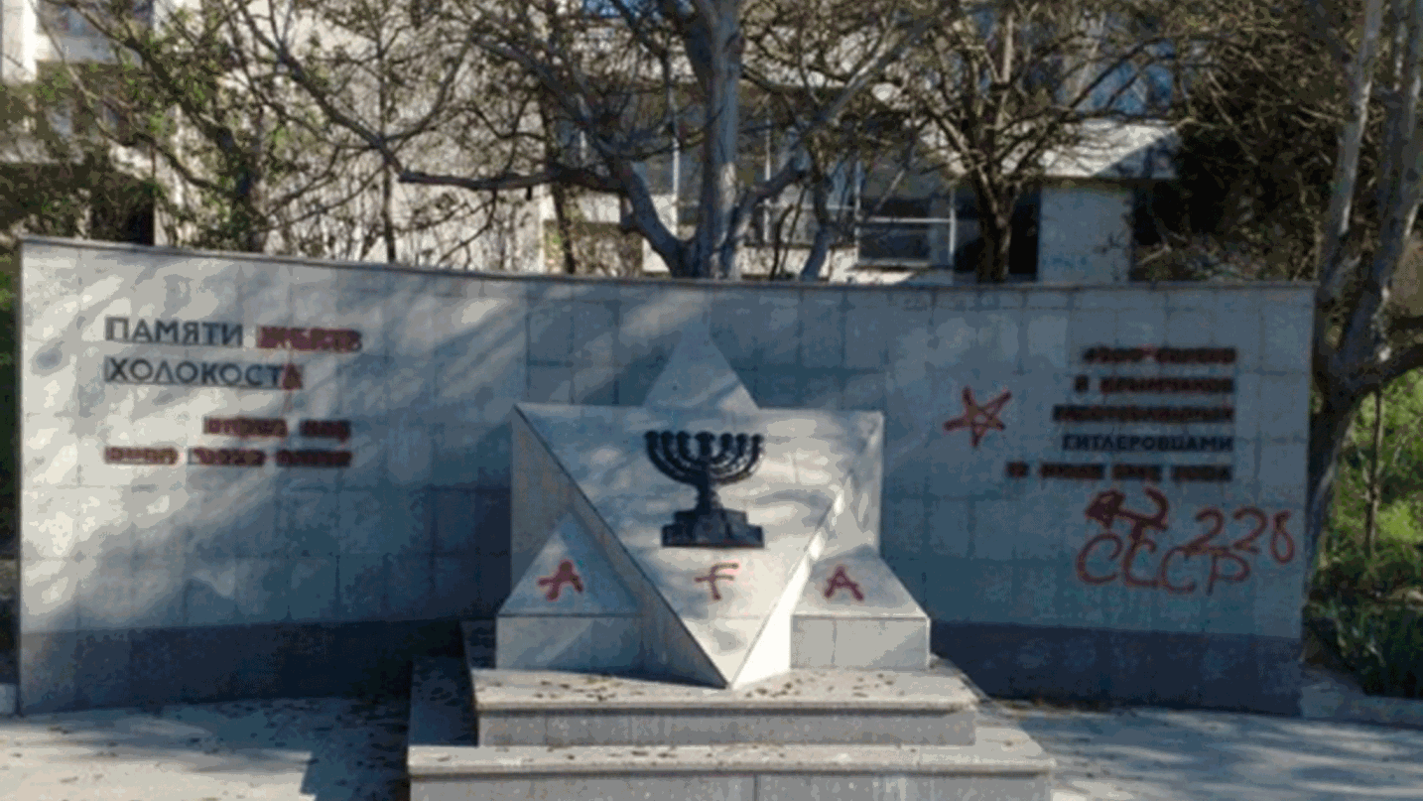
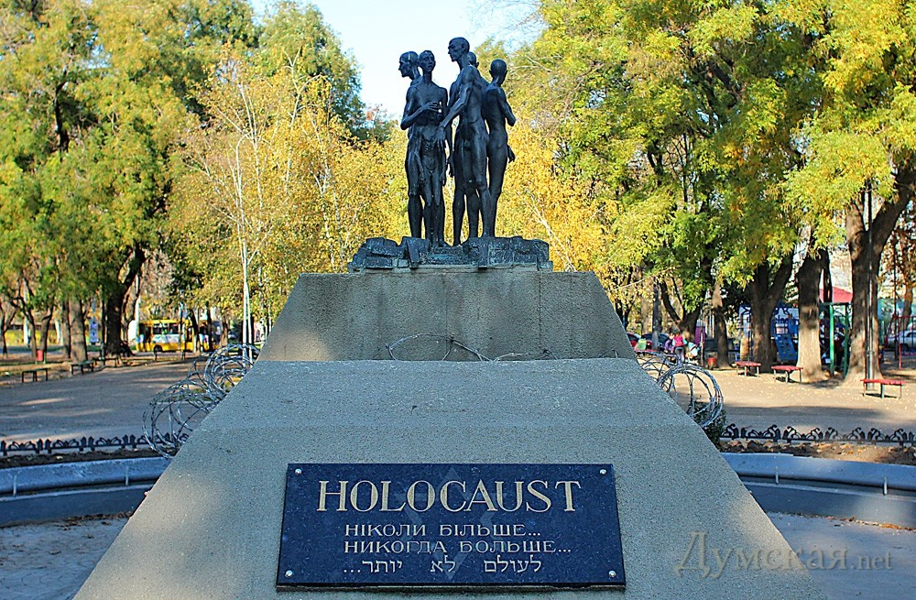
Пам’ять про Голокост необхідна нам, щоб наші діти ніколи не були жертвами або байдужими спостерігачами проявів ворожнечі. Тепер, коли Голокост відходить у минуле, нинішнє покоління має продовжити естафету пам’яті і відстоювати гідність людини

Slide 14
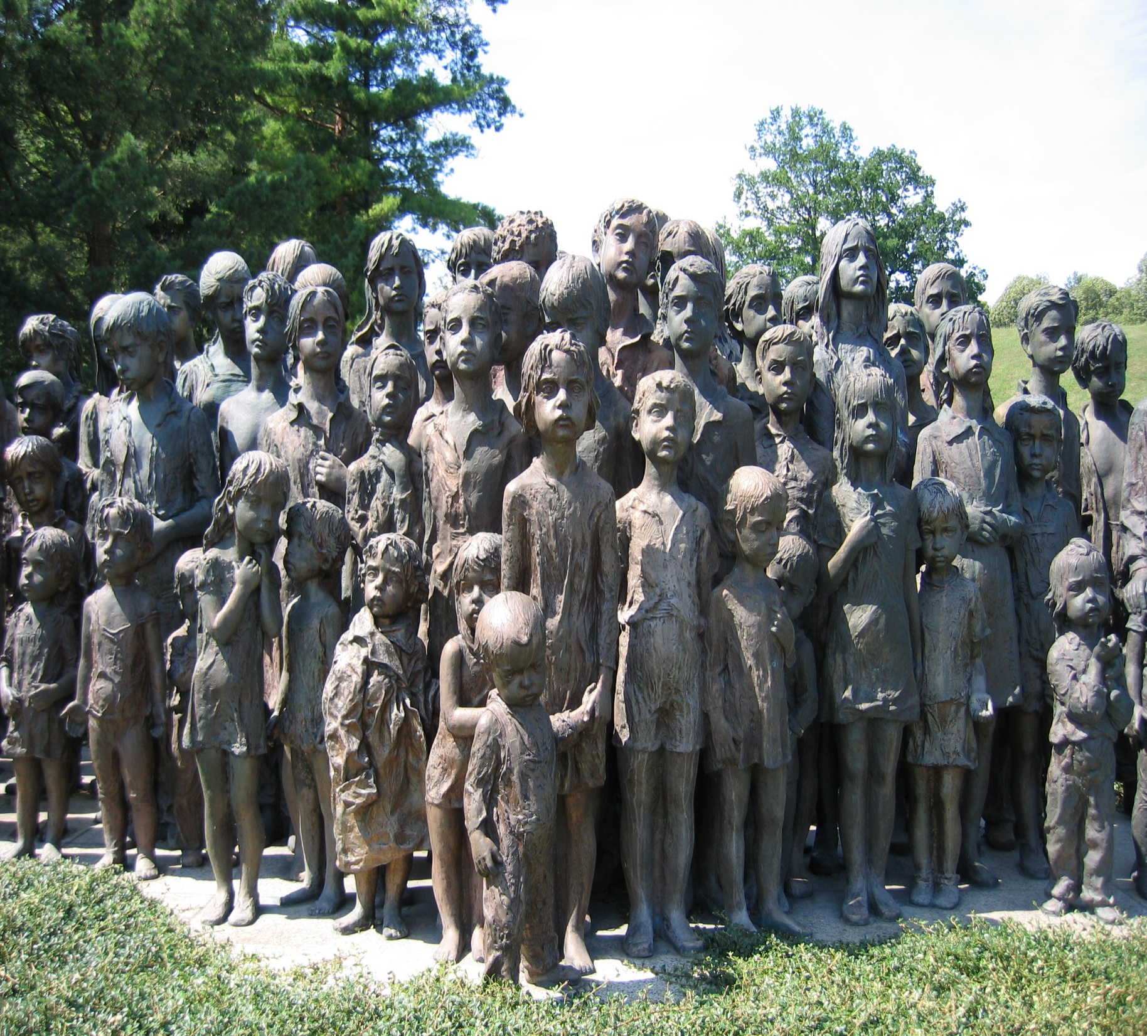
Холокост – коротке слово…
Сіре, мов весняний лід,
Та за ним людської крові
Ріки тягнуться у слід…
«Холо» - то холоднокровність,
«Кост» - то кошти за життя,
До святого бездуховність-
Їм неписана стаття.
Певно, що самі не знали
Ні любові, ні страждань
Наче псів, людей вбивали
І тягли до катувань…
Бачиш попіл під ногами?
Чи свист чути із труби?
Ми стоїм з тобою саме,
Де повинні буть гроби.
Але їм вони не треба,
Їх ховати не будуть:
Когось кинуть просто неба,
Когось – зовсім не знайдуть!
В крематоріях згорілі,
Чи розстріляні в ярах….
Гірш напевно лиш вцілілим –
Їх вже не відпустить страх.
Як це можна все назвати?
Не трагедія…Це – ЖАХ!
Я не можу більш писати –
В мене
на очах

Slide 15
